Slide 1




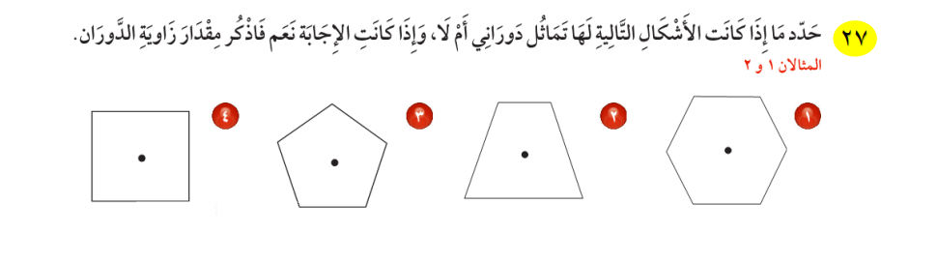
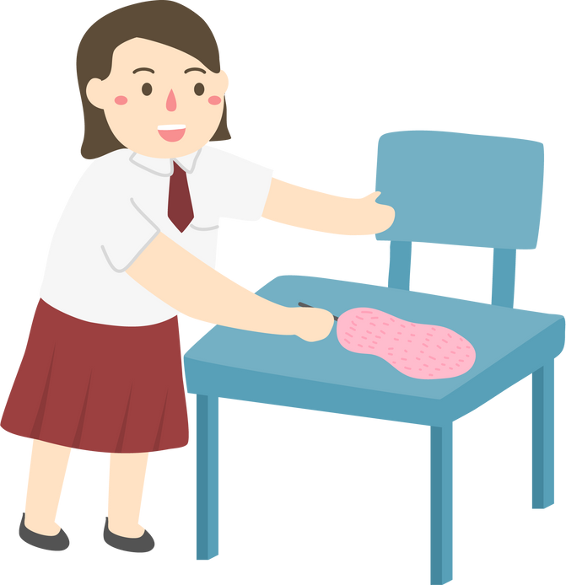
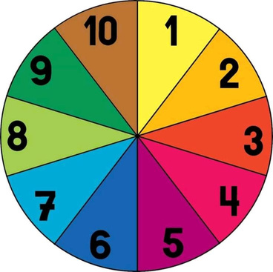
مهاراتي
مهارة ( 15 ) : تحديد الأشكال التي لها تماثل دوراني .
إعداد : أ/ هبه المزيد
صفحة 22

Slide 2
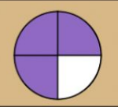
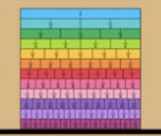






الدرس ٩ – ٤ : طرحُ الكسورِ غيرِ المتشابهةِ
نشاط
حسب (مجموعات التعليم المتمايز ) كل مجموعة تقوم بتمثيل أحد المسائل التالية بالنماذج ثم بعد ذلك حل المسألة وكتابة الناتج في أبسط صورة :
إعداد : أ/ نوره الأكلبي

Slide 3


الدرس ٩ – ٤ : طرحُ الكسورِ غيرِ المتشابهةِ
تـــشـــويـــــقــــه
إعداد : أ/ نوره الأكلبي

Slide 4


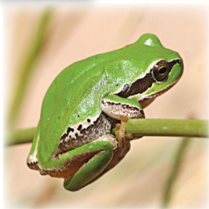
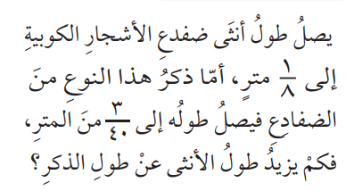


رابط الدرس
الرقمي
استعِد:
فِـــــكـــْرَةُ الــــــدَّرْسِ :
أطـــــرحُ كـــــســـــورًا غـــــيرَ مــــتـــشـــابــــهــــــةٍ.
الْـــمُــــفْـــرَدَاتُ :
الــــكـــــســــورُ غـــيرُ الـــــمـــتـــشــابـــهـــةِ.
صفحة ٢٩
إعداد : أ/ نوره الأكلبي

Slide 5
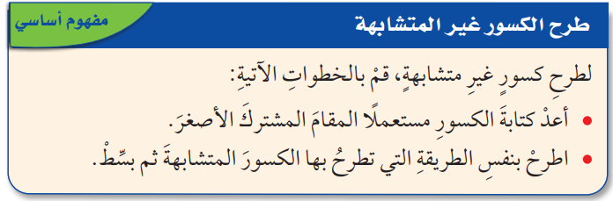
رابط الدرس
الرقمي
استعِد:
فِكْرَةُ الدَّرْسِ :
أطرحُ كسورًا غيرَ متشابهةٍ.
الْـــمُــــفْـــرَدَاتُ :
الكسورُ غيرُ المتشابهةِ.
صفحة ٢٩
إعداد : أ/ نوره الأكلبي

Slide 6
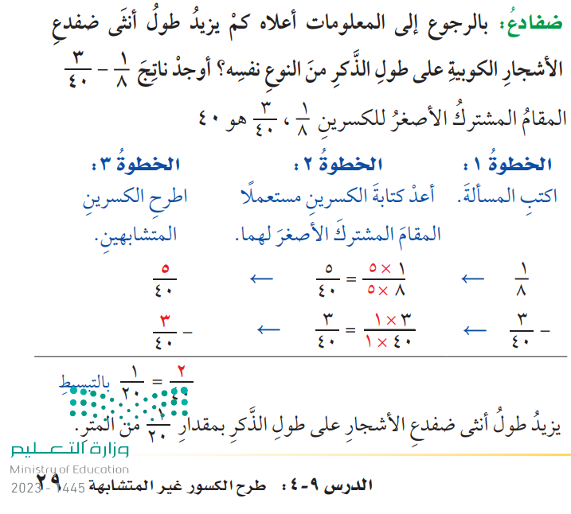
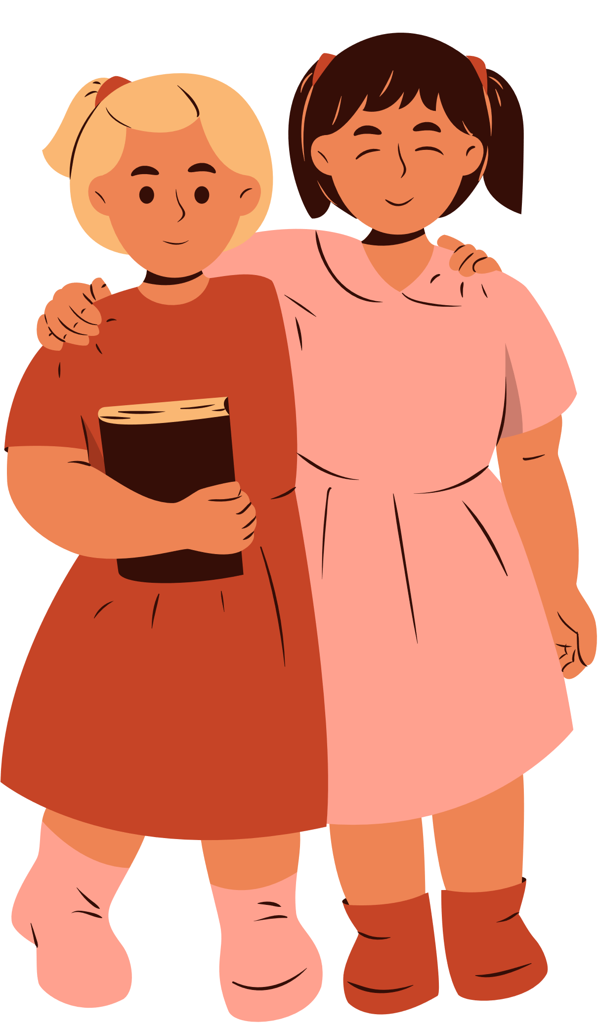
رابط الدرس
الرقمي
مِثـــــالُ (1 ) :طــــرحُ الـــكُـــســـورِ غــــيــــرِ الــــمـــتـــشــــابــــهــــةِ
استعِد:
فِكْرَةُ الدَّرْسِ :
أطرحُ كسورًا غيرَ متشابهةٍ.
الْـــمُــــفْـــرَدَاتُ :
الكسورُ غيرُ المتشابهةِ.
صفحة ٢٩
إعداد : أ/ نوره الأكلبي

Slide 7
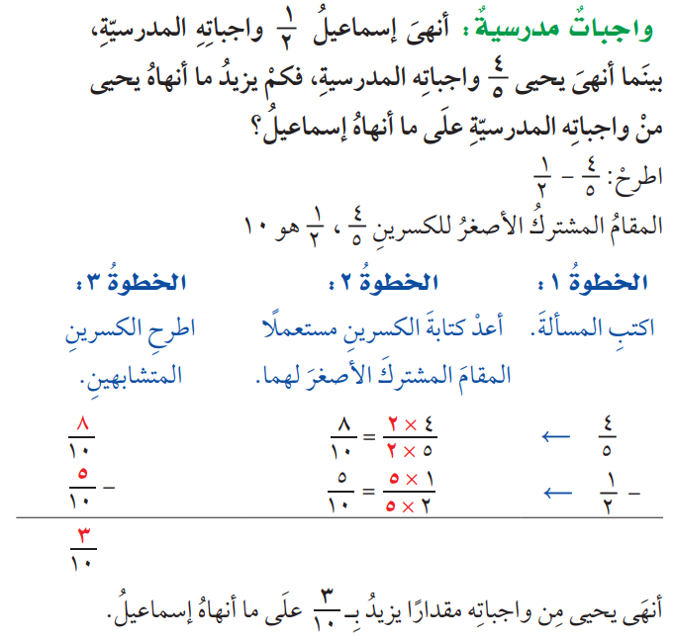
رابط الدرس
الرقمي
مثالُ مِن واقِعِ الحَياةِ
فِكْرَةُ الدَّرْسِ :
أطرحُ كسورًا غيرَ متشابهةٍ.
الْـــمُــــفْـــرَدَاتُ :
الكسورُ غيرُ المتشابهةِ.
صفحة ٣٠
إعداد : أ/ نوره الأكلبي

Slide 8


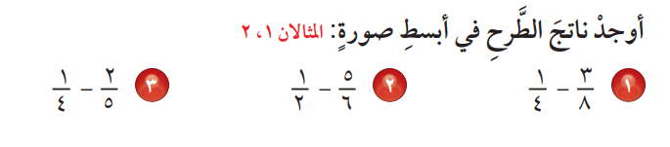




( استراتيجية التعلم الذاتي )
تــــــأكّــــــــــدْ :
صفحة ٣٠
إعداد : أ/ نوره الأكلبي

Slide 9

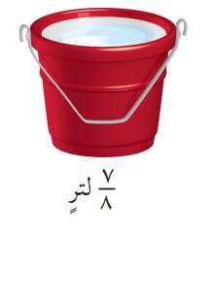

تــــــأكّــــــــــدْ :
صفحة ٣٠
إعداد : أ/ نوره الأكلبي

Slide 10
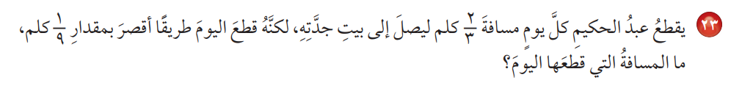

تَـــــــــدَرَّبْ وَحُــــــــلَّ المَـــــــــسَــــــــائِـــــــــلَ
( استراتيجية التعليم المتمايز )
صفحة ٣١
إعداد : أ/ نوره الأكلبي

Slide 11
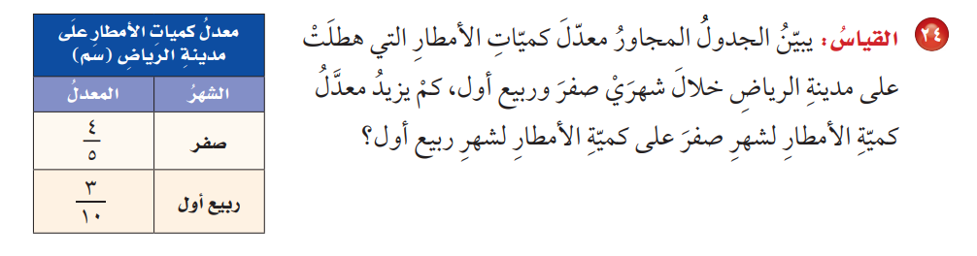
تَـــــــــدَرَّبْ وَحُــــــــلَّ المَـــــــــسَــــــــائِـــــــــلَ
( استراتيجية التعليم المتمايز )
صفحة ٣١
إعداد : أ/ نوره الأكلبي

Slide 12
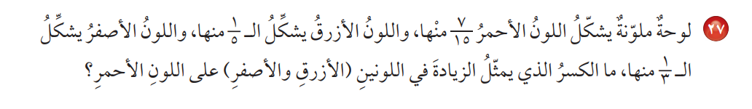

تَـــــــــدَرَّبْ وَحُــــــــلَّ المَـــــــــسَــــــــائِـــــــــلَ
( استراتيجية التعليم المتمايز )
صفحة ٣١
إعداد : أ/ نوره الأكلبي

Slide 13



مـــــســـــائــــــلُ مـــــهــــــاراتِ الــــتــــفـــــكــــيـــــرِ الــــــعُـــــــلـــــــيـــــــا
( استراتيجية العصف الذهني )
صفحة ٣٢
إعداد : أ/ نوره الأكلبي

Slide 14
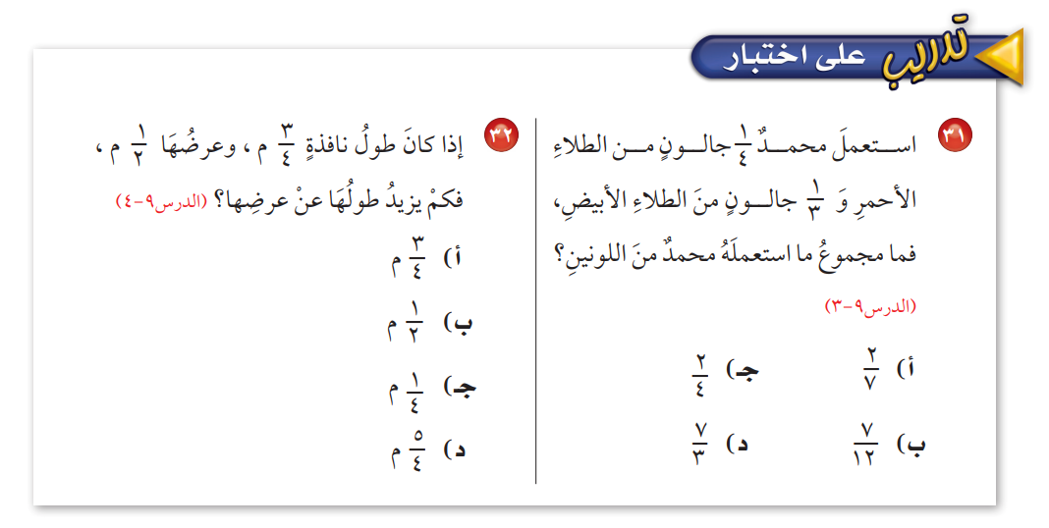
صفحة ٣١
إعداد : أ/ نوره الأكلبي

Slide 15




Slide 16




